Slide 1

KHÓA HỌC JAVA WEB - FE
Biên soạn: T3H
Bài 13: Thực hành với JS-Jquery
GIẢNG VIÊN: NVLONG

Slide 2
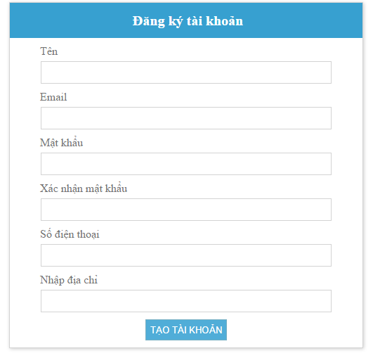
KHÓA HỌC JAVA WEB - FE
Biên soạn: T3H
Bài 1: Validate form sử dụng Javascript và Jquery

Slide 3
KHÓA HỌC JAVA WEB - FE
Biên soạn: T3H
Bài 1: Validate form sử dụng Javascript và Jquery
Tất cả các trường input không được trống
Tên có ít nhất 6 ký tự
Email cần có định dạng ***@gmail.com
Mật khẩu cần có ít nhất 6 ký tự và có ít nhất một chữ cái
Mật khẩu nhập lại phải giống với mật khẩu
Số điện thoại chỉ cho phép nhập số có từ 9-12 số
Địa chỉ không có gì đặc biệt
Sau khi ấn “Tạo tài khoản”, thông báo lỗi sẽ xuất hiện bên dưới trường lỗi.

Slide 4
KHÓA HỌC JAVA WEB - FE
Biên soạn: T3H
Bài 1: Validate form sử dụng Javascript và Jquery
Tất cả các trường input không được trống
Tên có ít nhất 6 ký tự
Email cần có định dạng ***@gmail.com
Mật khẩu cần có ít nhất 6 ký tự và có ít nhất một chữ cái
Mật khẩu nhập lại phải giống với mật khẩu
Số điện thoại chỉ cho phép nhập số có từ 9-12 số
Địa chỉ không có gì đặc biệt
Sau khi ấn “Tạo tài khoản”, thông báo lỗi sẽ xuất hiện bên dưới trường lỗi.

Slide 5
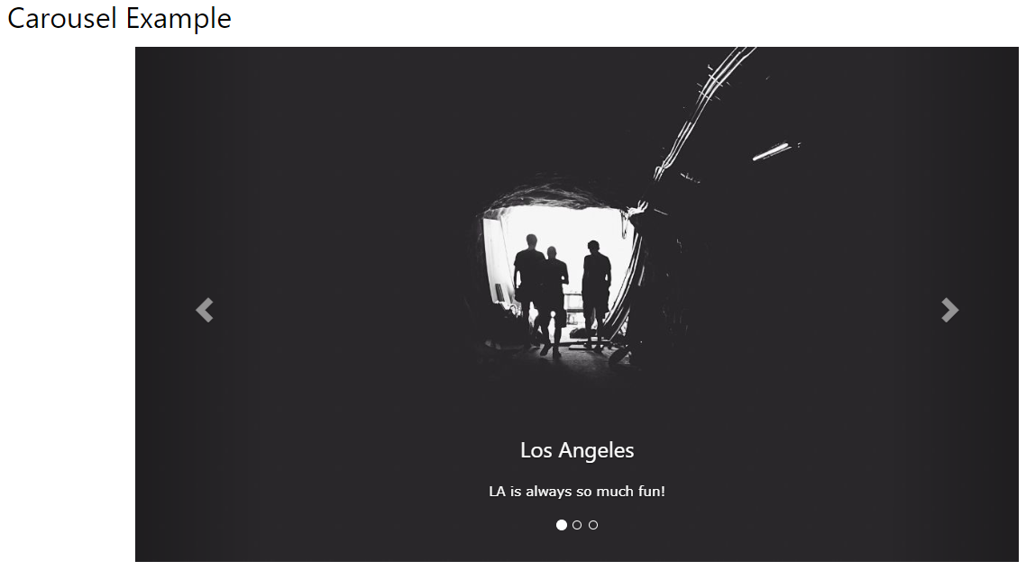
KHÓA HỌC JAVA WEB - FE
Biên soạn: T3H
Bài 2: Tạo carousel theo yêu cầu

Slide 6
KHÓA HỌC JAVA WEB - FE
Biên soạn: T3H
Bài 2: Tạo carousel theo yêu cầu
Carousel gồm 3 hình ảnh, cứ 5s chuyển hình ảnh 1 lần
Khi click button trái/phải, hình ảnh thay đổi theo hướng của nút ấn

Slide 7
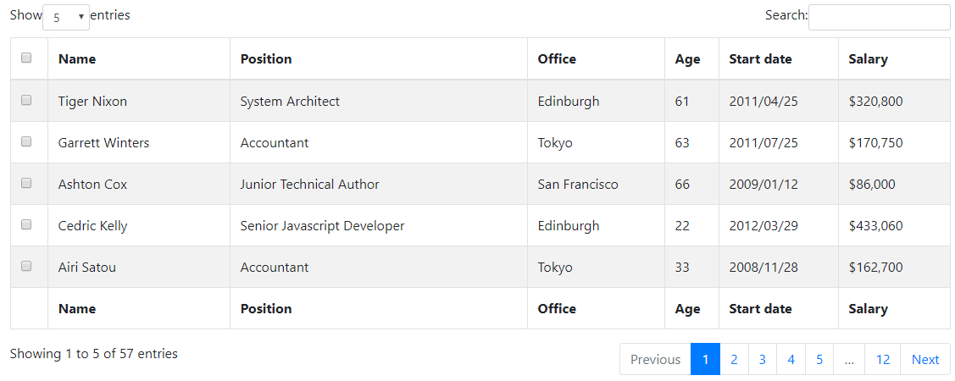
KHÓA HỌC JAVA WEB - FE
Biên soạn: T3H
Bài 3: Tạo datatable theo yêu cầu

Slide 8
KHÓA HỌC JAVA WEB - FE
Biên soạn: T3H
Bài 3: Tạo datatable theo yêu cầu
Table tự động phân trang nếu số bản ghi lớn hơn 5
Người dùng có thể chọn số lượng bản ghi được hiển thị trong một trang
Cho phép người dùng tìm kiếm bằng cột Name, từ khóa tìm kiếm chỉ cần có ký tự trùng khớp với Name cũng được chấp nhận

